Slide 1
ОТЧЕТ о деятельности методического объединения учителей естественнонаучного цикла МОУ СОШ № 21 за 2014-2015 учебный год
(руководитель МО Бушмарина А.А)

Slide 2
состав методического объединения
Г. Н. Савченко- учитель географии
В.Н. Мовиляну- учитель химии
М.А. Егорова- учитель химии
М.О. Соловьева – учитель физики
А. А. Бушмарина – учитель физики
Е. В. Яровая – учитель географии
И. Е. Назарова – учитель биологии
Т.А. Оруджева– учитель биологии

Slide 3
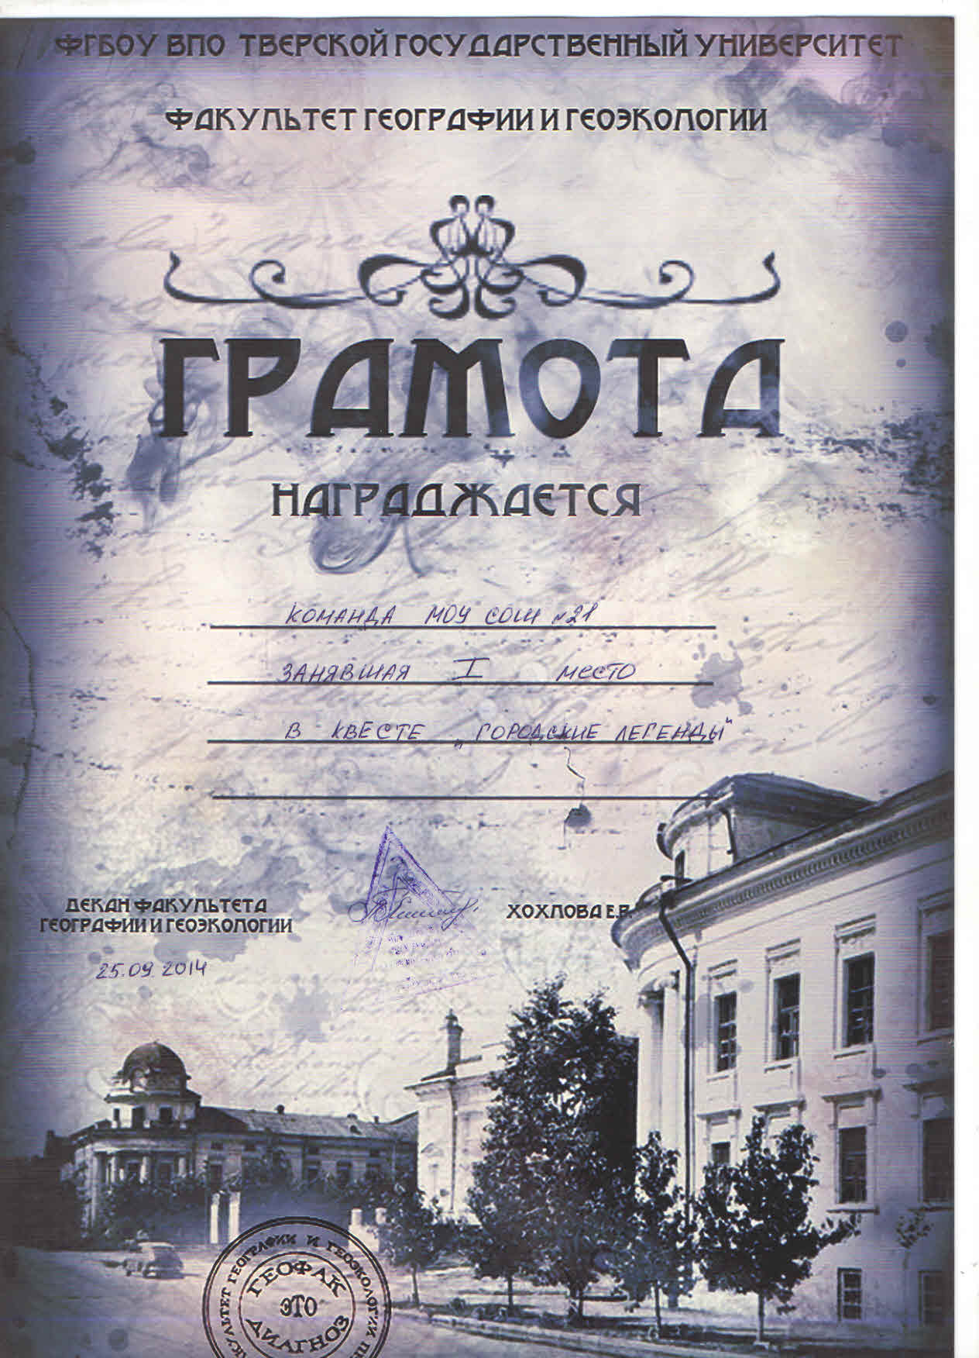
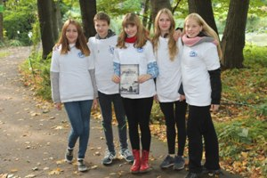
ВНЕКЛАССНАЯ РАБОТА
Участие в квесте «Городские легенды».
Команда МОУ СОШ № 21 заняла I место

Slide 4
Школьный этап Всероссийской олимпиады школьников
Победители: по географии 7 кл: Новожилов Влад
9 кл: Усцов Дима
10 кл: Морозов Сергей
11кл. Бертуль Кристина
по биологии 7 кл. Данильченко Настя
9 кл. Литовка Настя
10 кл. Старавойтов Илья
11 кл. Баскакова Ольга
по химии 9 кл. Ворожцов Павел
11. кл. Иванов Григорий
По физике 7 кл. Ткаченко Никита
10 кл. Тимофеев Андрей
11 кл. Иванов Григорий

Slide 5
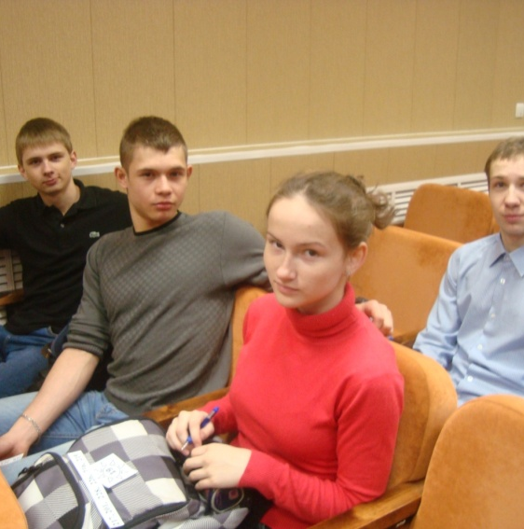
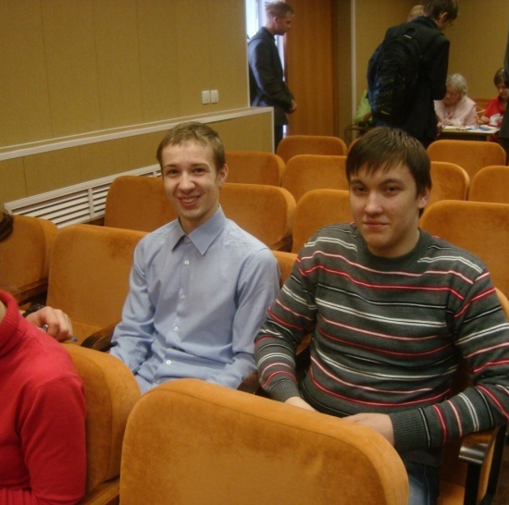
Участие в конкурсе творческих работ
«Менделеевские чтения»
приняла Кириллова Марина,
представив работу
«Исследование реакции человека»
На олимпиаду школьников по физике
«Наследники Левши»
для прохождения отборочного тура были направлены уч-ся
10а кл.- Тимофеев Андрей 11а кл.- Иванов Григорий
В заключительном туре принял участие
ученик 11а класс Иванов Григорий
В интеллектуальный марафоне
участвовали уч-ся 8-11 классов
В III Региональной олимпиаде
школьников по химии
«Химоня-2015»
школу представила ученица 8б кл. Денисенко Екатерина
В городской олимпиаде по астрономии
Приняла участие команда 10а класса

Slide 6
Декада естественных наук
04.04.15. Беседа «Здоровый образ жизни» 6-8е классы. Оруджева Т.А.
05.04.54, 17.04.15. «Своя игра» Интегрированный урок по химии и биологии 10б, 10а кл. Оруджева Т. А., Мовиляну В.Н.
09.04.15. «Адаптация животных к среде обитания» 11.кл. Оруджева Т.А.
11.04.15. Викторина «День космонавтики» 6а кл. Назарова И.Е..
11.04.15 Участие в городской олимпиаде по астрономии (уч-ся 10а класса)
12.04.15. «Химический коллейдоскоп» 8з кл. Мовиляну В.Н.
17.04.15. Брейн-ринг «Занимательна ботаника» 6-е кл. Иванова С.В.
18.04.15. Конференция «Внимание туберкулез» Оруджева Т.А.
22.04.15. « Её Величество Вода» Интегрированный урок по биология, химии Мовиляну В.Н.
23.04.15 «Влияние радиации на живые организмы» интегрированный урок по физике и биологии 9а, 9б классы. Бушмарина А.А. Назарова И.Е
.25.04.15. Калейдоскоп знаний «По страницам анатомии» Оруджева Т. А.
26. 04.15. Путешествие по стране «Физика» 7 кл.- Бушмарина А.А.

Slide 7
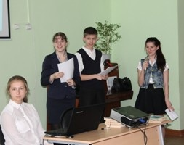
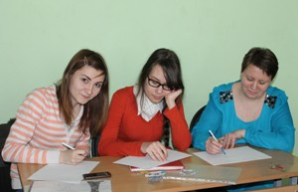
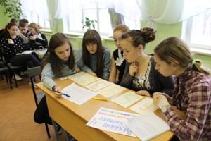
Химический калейдоскоп
ЗО

Slide 8
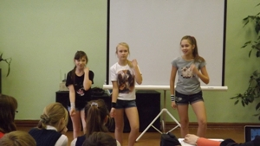
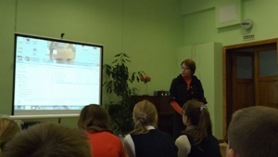
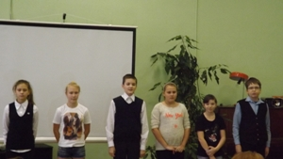
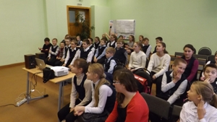
Здоровый образ жизни

Slide 9
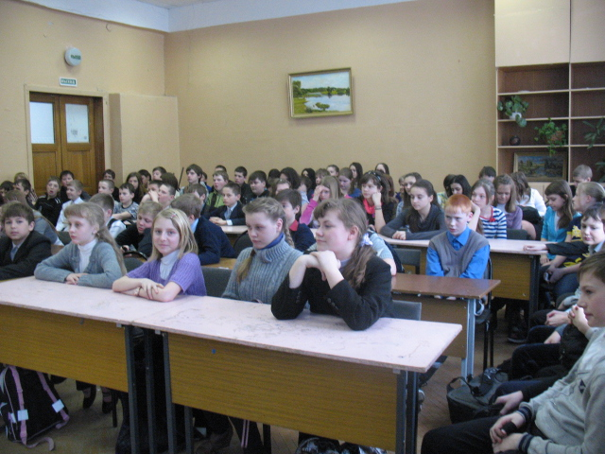
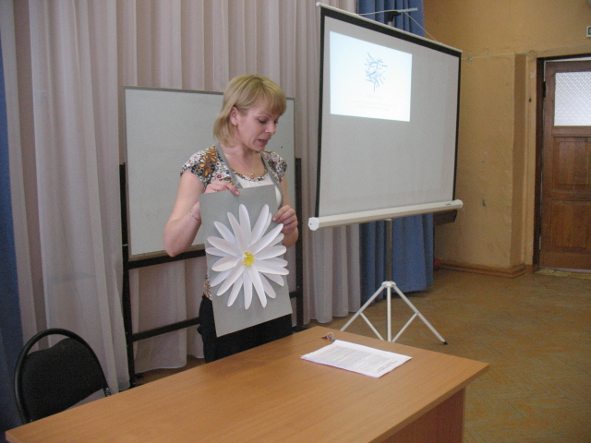
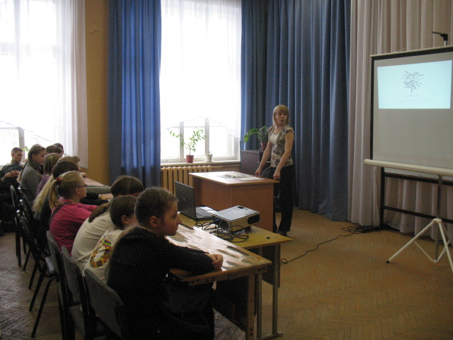
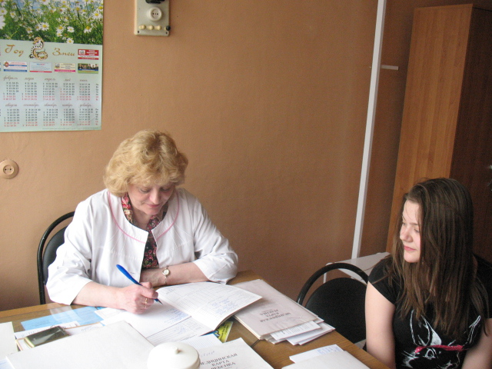
Конференция «Внимание туберкулез»

Slide 10
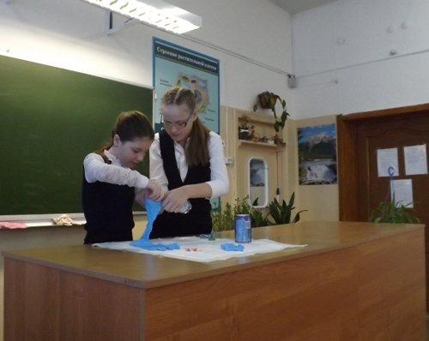
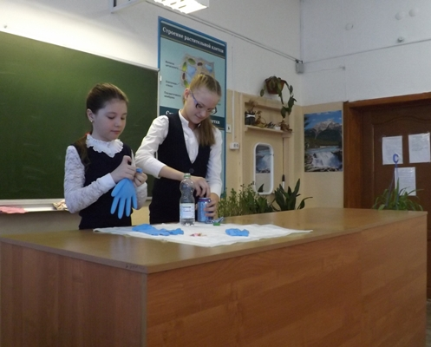
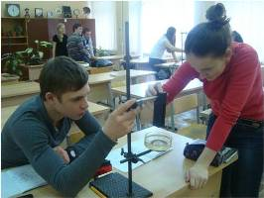
Исследовательская работа учащихся
5в кл. Некрасова Аня, Коморова Наталья «Влияние пепси-колы на желудок человека»
10а кл. Кузнецова Кристина,
Харабара Андрей
«Получение жидкости с высоким
коэффициентом
поверхностного натяжения»

Slide 11
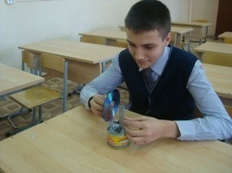
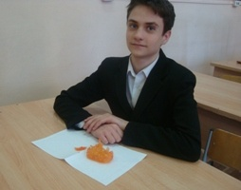
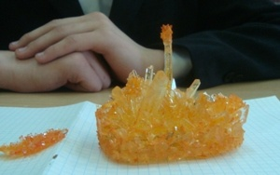
7в кл. Ткаченко Никита
«Создание действующей модели
двигателя Стерлинга»
7в кл. Кожухарь Никита
«Наблюдение роста кристаллов»

Slide 12
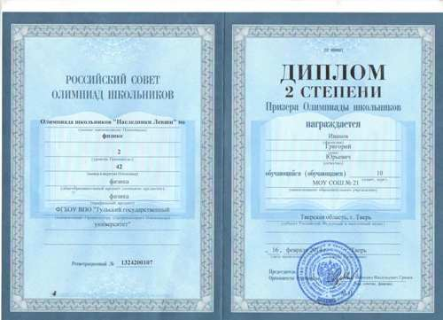
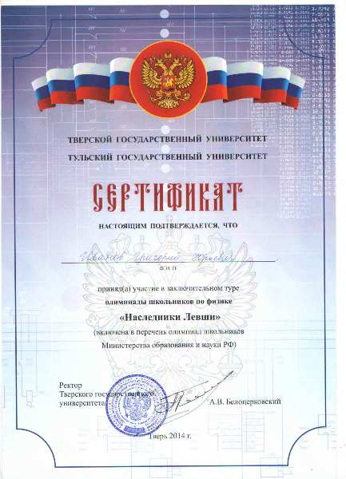
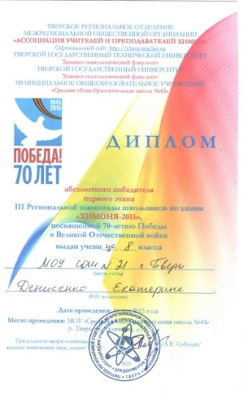
Результат работы с одаренными детьми достижения учащихся
Денисенко Екатерина 8б кл.
абсолютный победитель
первого этапа Региональной
олимпиады школьников
по химии «Химоня-2015»
Иванов Григорий ученик 11а кл II место в олимпиаде школьников по физике «Наследники Левши»

Slide 13
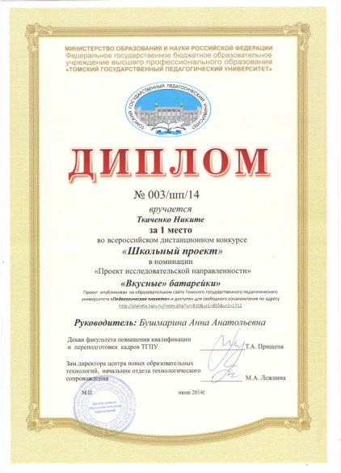
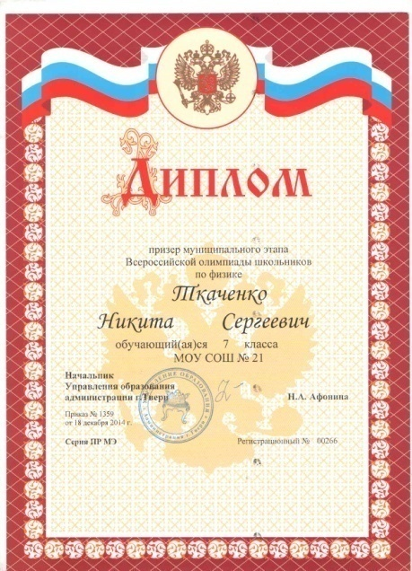
Ткаченко Никита, 7в класс
I место во Всероссийском конкурсе
«Школьный проект»
Призер муниципального этапа
Всероссийской олимпиаде школьников
по физике
Новожилов Влад, 7в класс
победитель муниципального
этапа
Всероссийской олимпиаде
школьников по географии

Slide 14
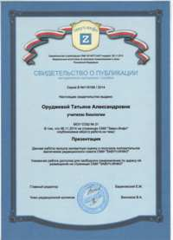
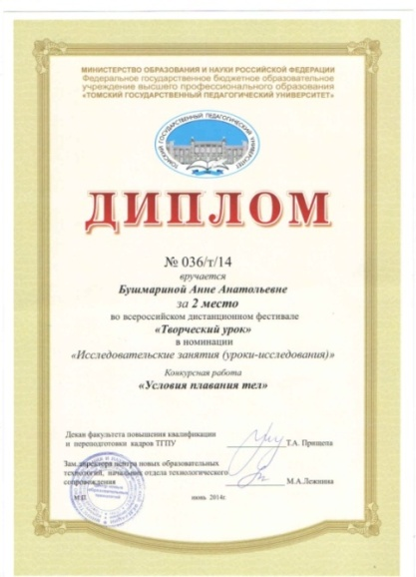
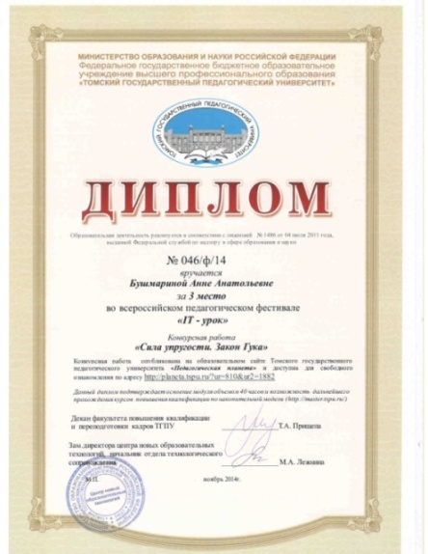
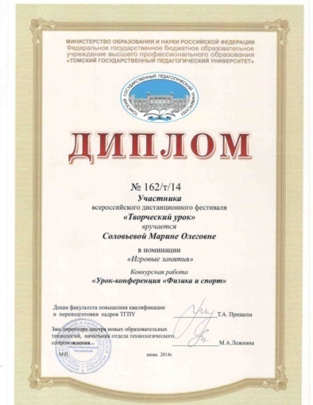
Распространение педагогического опыта Участие в профессиональных конкурсах
Оруджева Т.А. – участник августовской конференции
тема выступления- «Моделирование современного
урока биологии»
Публикация урока 10 кл. «Свойства и функции живого
вещества биосферы
Соловьева М.О.- участник Всероссийского дистанционного
Фестиваля «Творческий урок» в номинации «Игровые занятия»
Бушмарина А.А.- победитель (2 место) Всероссийского дистанционного
Фестиваля «Творческий урок» в номинации
«Исследовательские занятия»
Победитель (3 место) Всероссийского
педагогического фестиваля «IТ-урок»

